Slide 1


Montañas y Terrazas
Los cultivos en terraza han resultado una alternativa para el sustento de culturas milenarias en zonas montañosas y de valles estrechos. Terrazas de arroz, de sal, para el cultivo de maíz, la modalidad se repite en diversas culturas y continentes. Repasamos los ejemplos más notables y las increíbles vistas que se suceden en donde el hombre se dedica a tallar montañas:
1. Terrazas de Ubud, Bali (Indonesia)
Cerca del pueblo de Ubud, en Bali, se encuentran algunos de los arrozales más bonitos del mundo, entre quebradas escarpadas, palmeras y el verde exuberante:
Creó: Jeremías
Para: mis pps
Música: Música Tradicional China

Slide 2
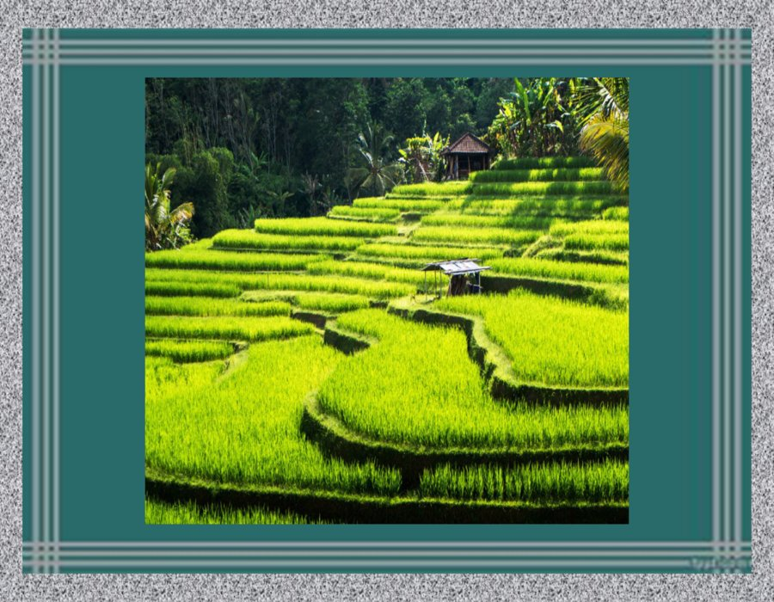

Slide 3
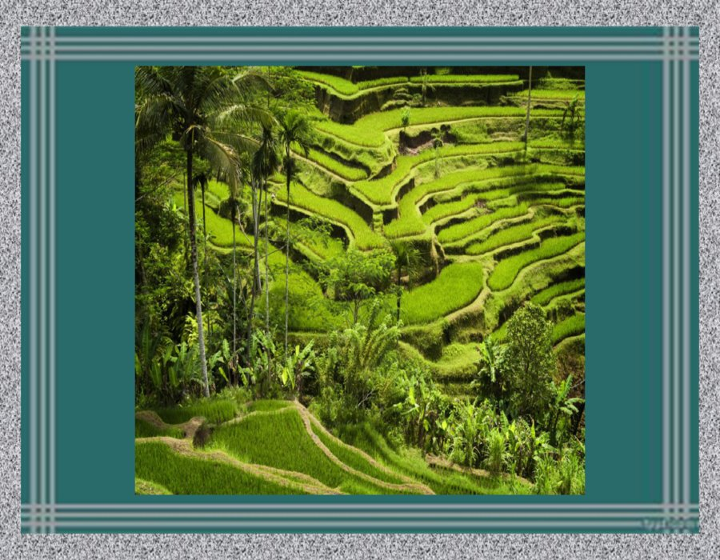

Slide 4
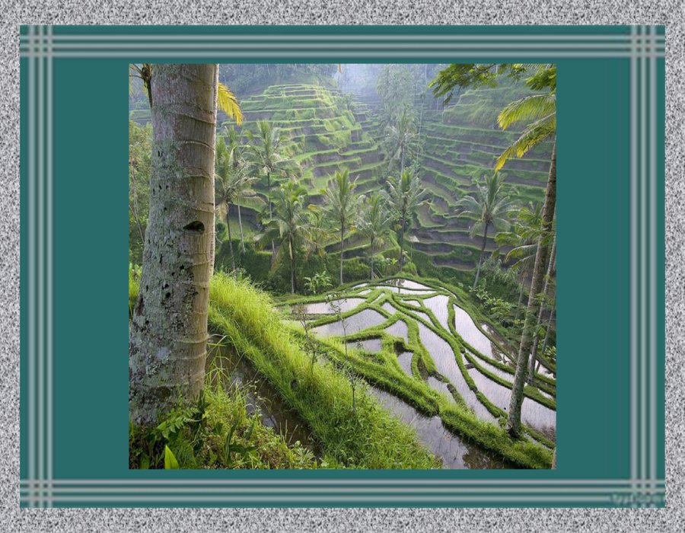

Slide 5
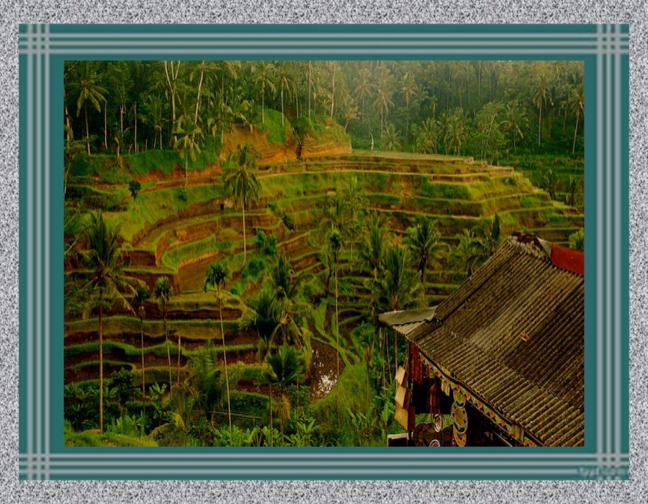

Slide 6
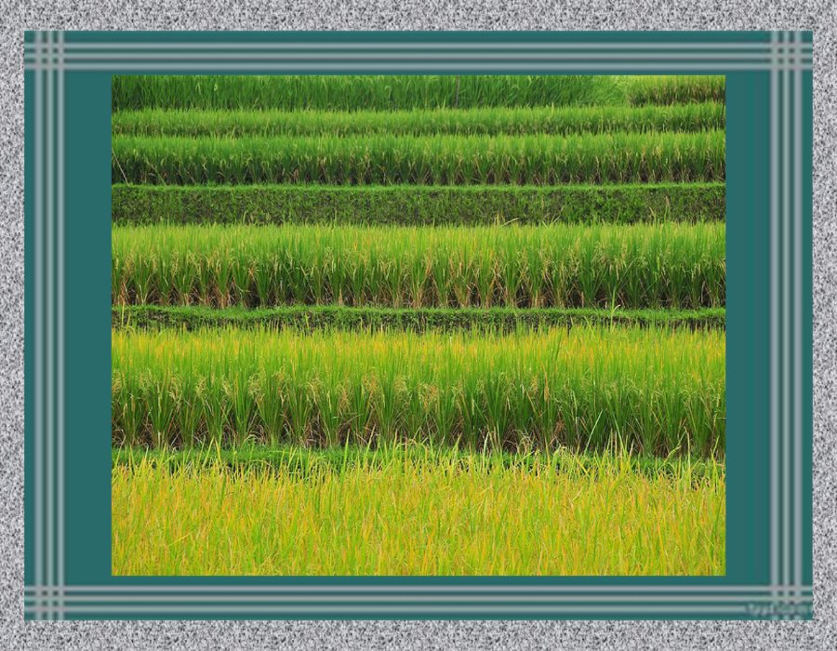

Slide 7
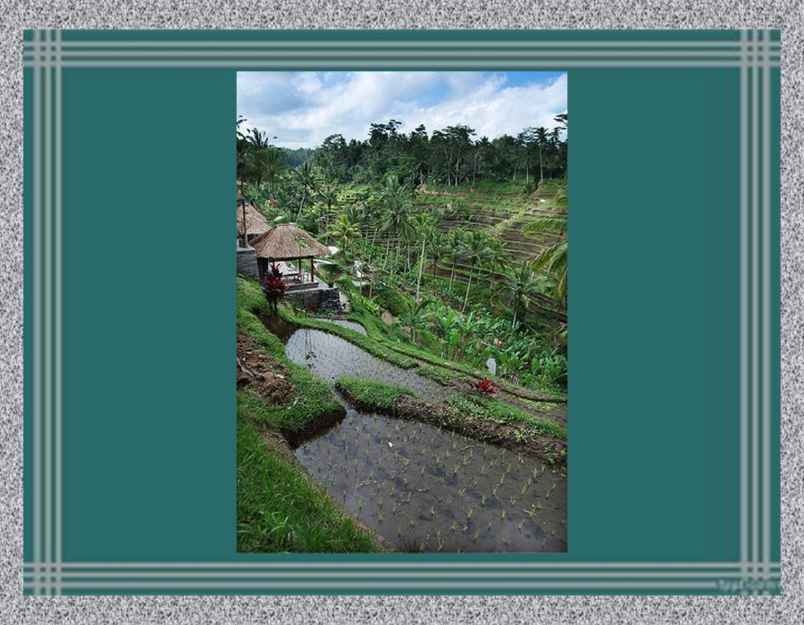

Slide 8
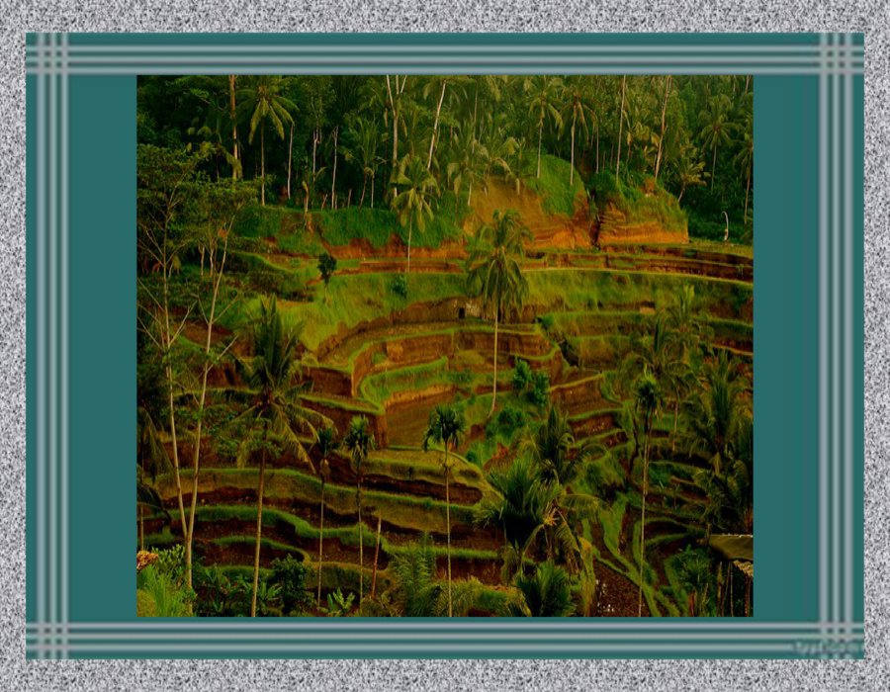

Slide 9

Las terrazas de Yunnan (China)
Yunnan es una de las provincias de la República Popular China, que guarda deslumbrantes sorpresas a los visitantes en sus paisajes y ciudades
Las terrazas de Yunnan, en Yuanyang, un área al sur de la provincia homónima, conforman un paisaje intervenido por el hombre que brinda un panorama de tonalidades y atmósferas casi irreales simplemente espectaculares
Situadas al sur de China, las terrazas de Yunnan se encuentran en un área agrícola donde a lo largo de cientos (o miles) de años, se excavaron y modificaron las pendientes de las montañas para crear terrazas artificiales en donde se siembra arroz.
El resultado de la disposición improvisada de las terrazas cubiertas de agua, es un paisaje que se parece en mucho a una pintura abstracta. La niebla, el sol y el colorido hacen el resto del trabajo para deslumbrarnos
Creadas por la etnia Hani (una de las tantas etnias que habitan la provincia de Yunnan) las terrazas de arroz son uno de los paisajes más famosos del sur de China
El color de las terrazas de Yunnan va cambiando según la hora del día, y por supuesto, el clima, por lo que la diversidad de texturas y paletas es indefinible

Slide 10
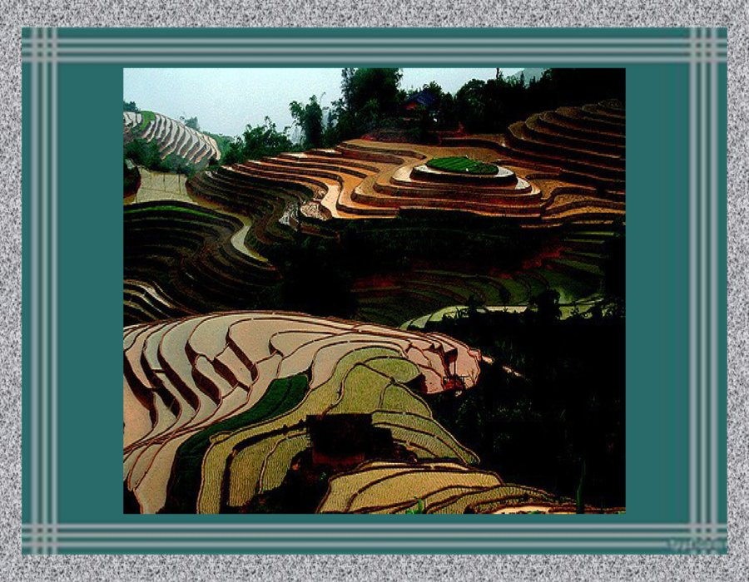

Slide 11
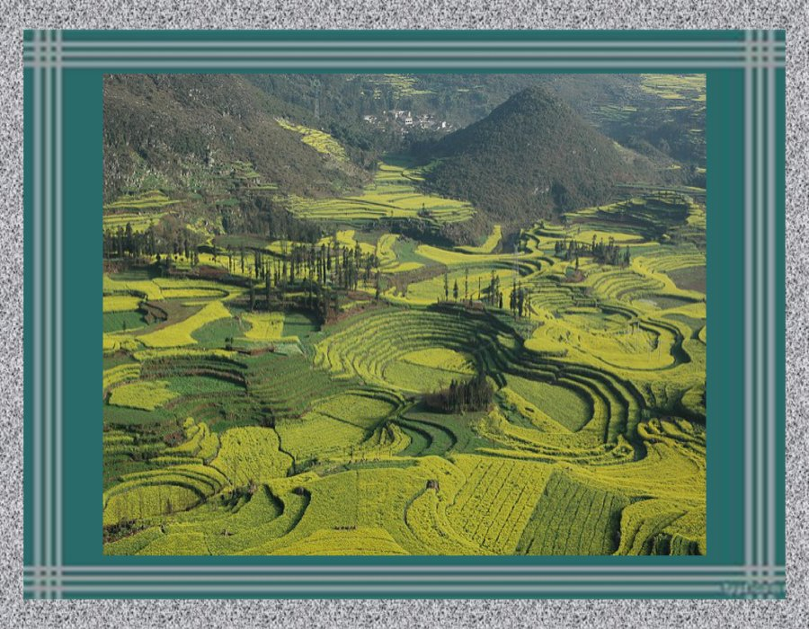

Slide 12
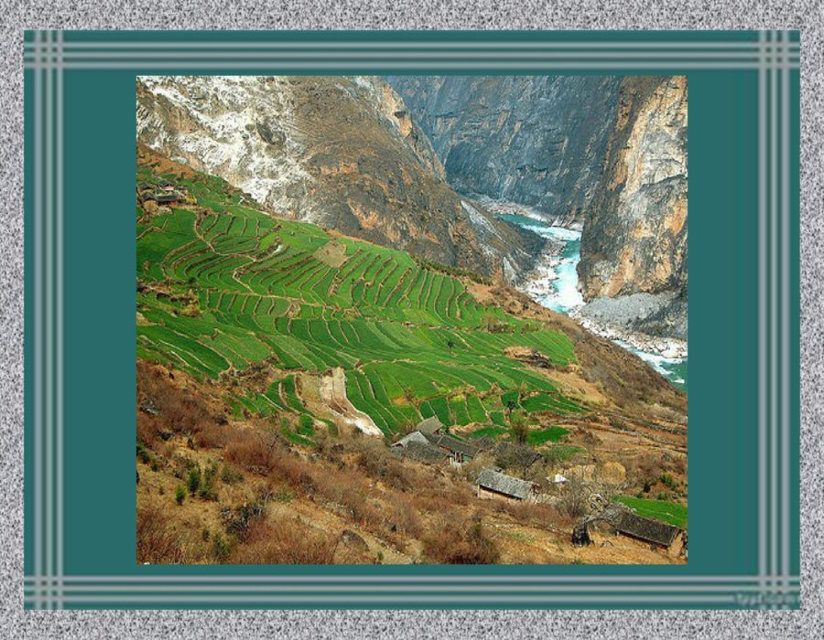

Slide 13
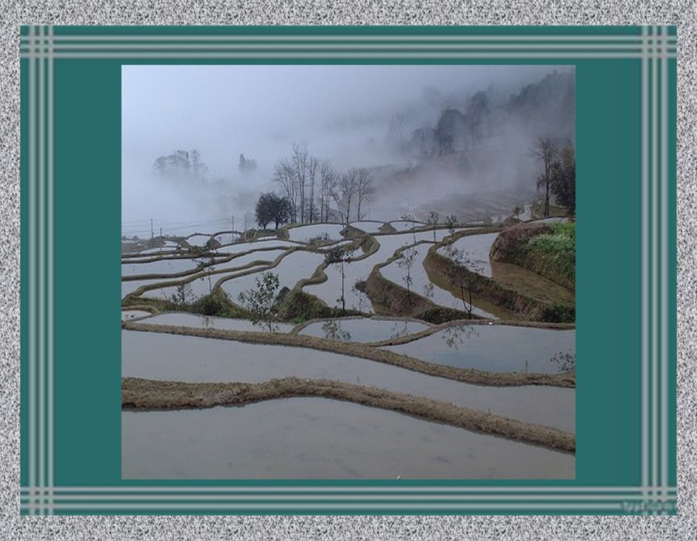

Slide 14
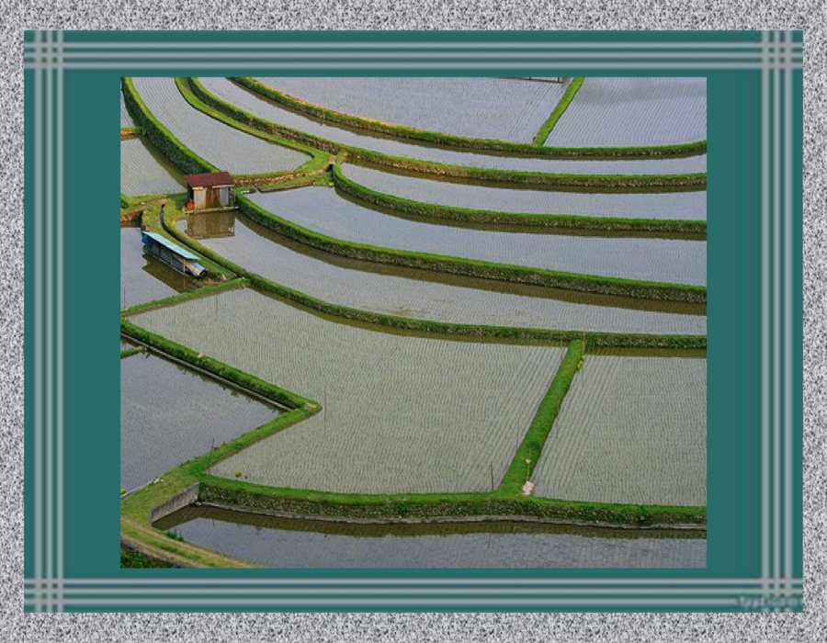

Slide 15
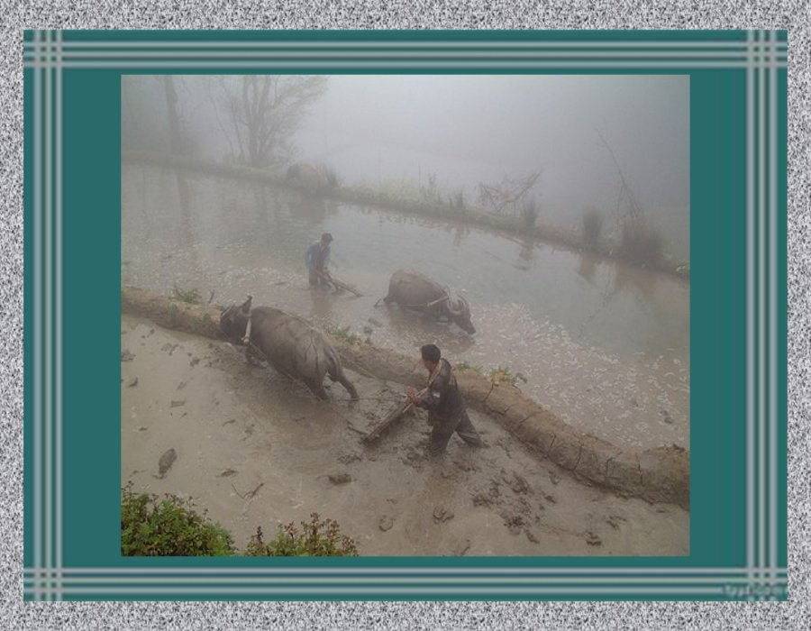

Slide 16
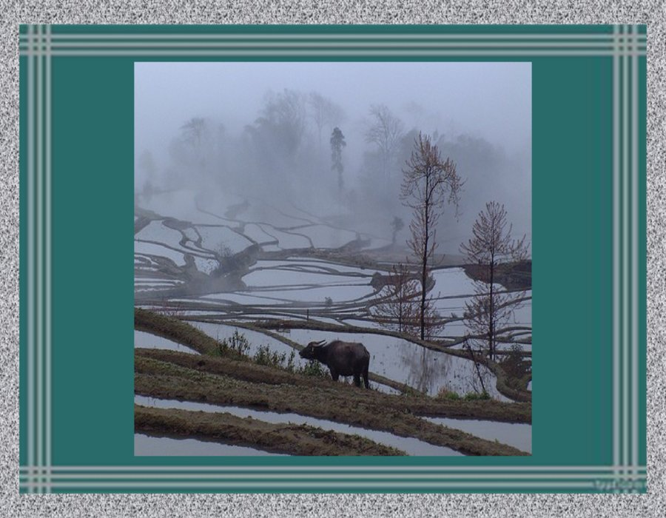

Slide 17
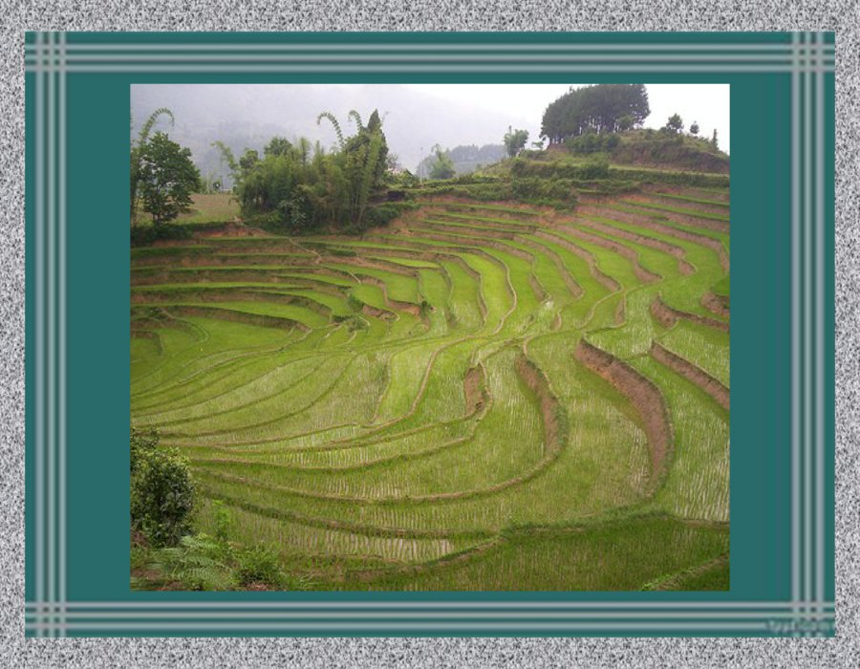

Slide 18
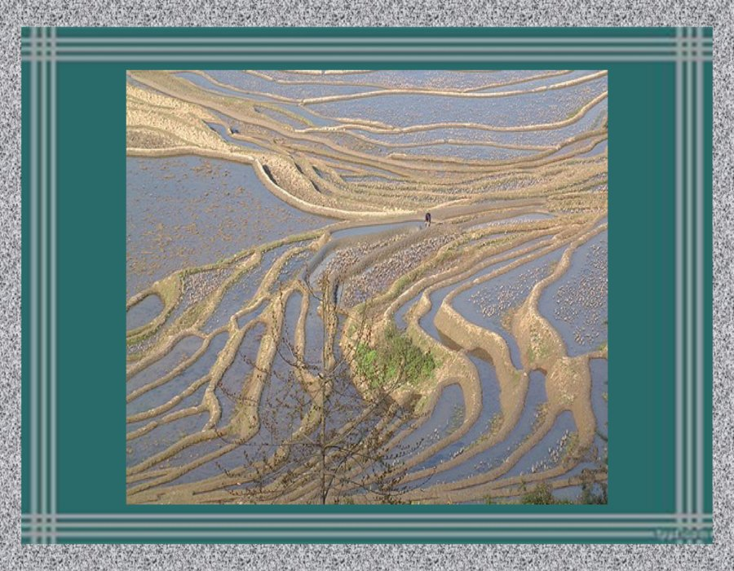

Slide 19
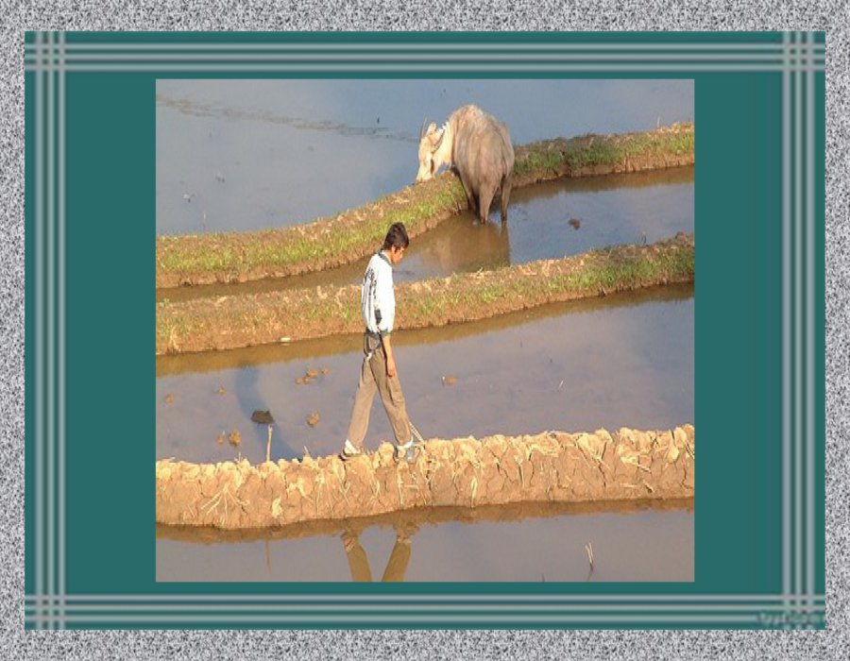

Slide 20
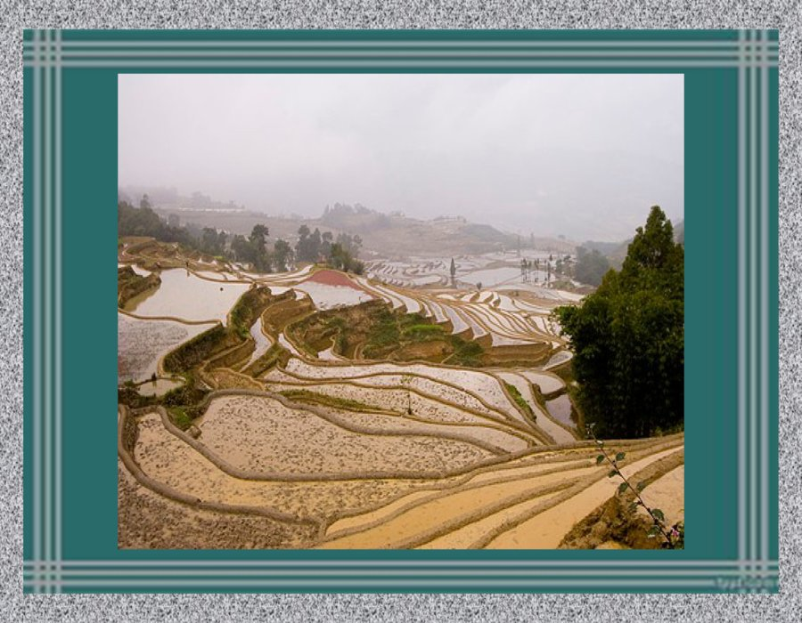

Slide 21
Las complejas terrazas de los Incas (Perú)
Los Incas desarrollaron el sistema de terrazas conocido como andenes, construidas en las laderas de las montañas andinas en zonas de valles estrechos y profundos. Construidos antes de la llegada del europeo a América, aún continúan utilizándose en diversos puntos, sobre todo de Perú.
Las terrazas podrían considerarse todo un emblema de los Incas en su proceso de adaptación a la geografía abrupta. Las terrazas están presente en la obra maestra Inca, Machu Pichu

Slide 22
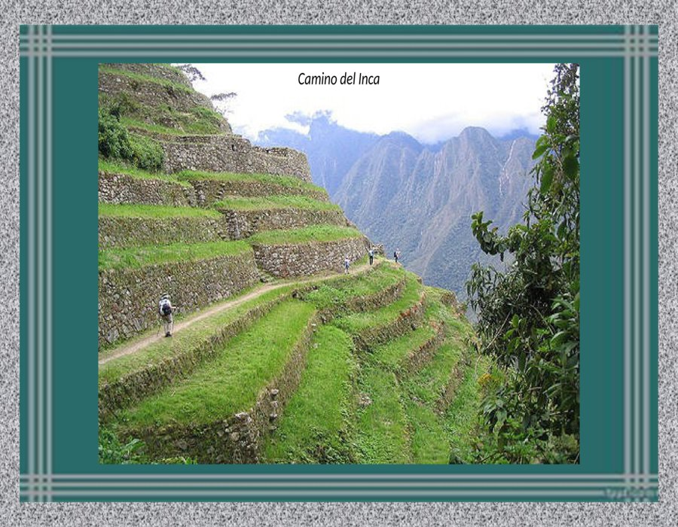

Slide 23
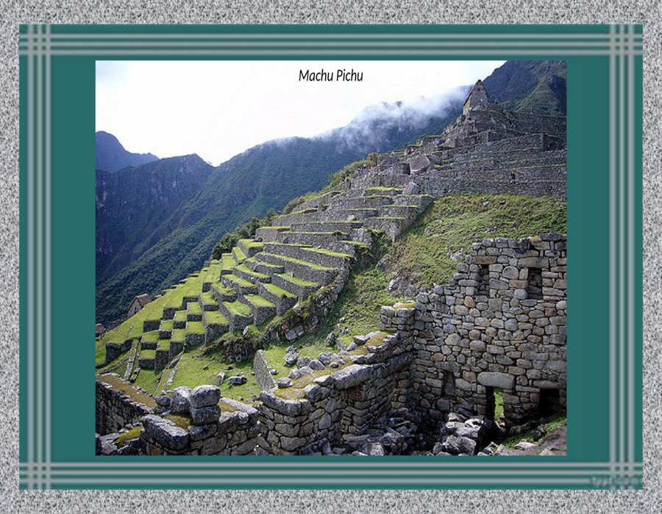

Slide 24
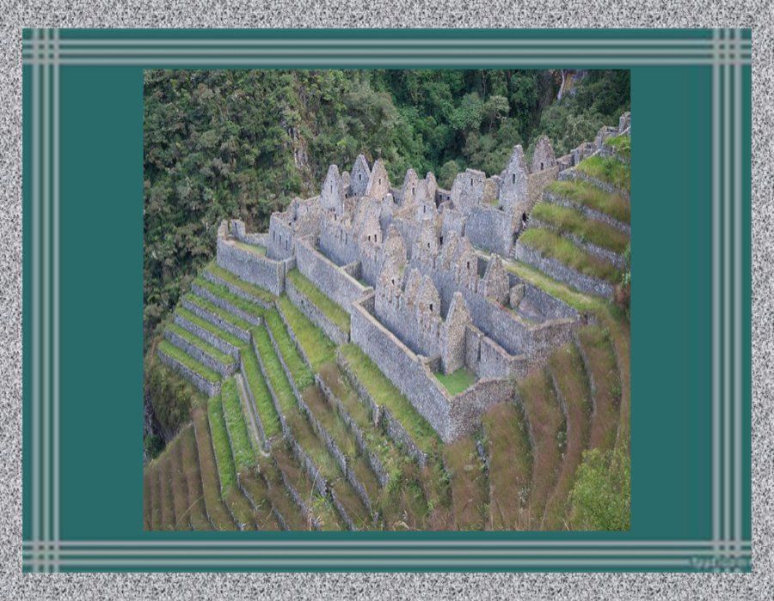

Slide 25
Moray: Un caso particular es el sitio arqueológico de Moray en Cusco. Lo que parece un anfiteatro es un increíble complejo de explotación y experimentación agrícola de los Incas, una especie de laboratorio de cultivos a cielo abierto en donde se estudiaba la disposición de los cultivos en función de la altura, simulando 20 diferentes microclimas

Slide 26
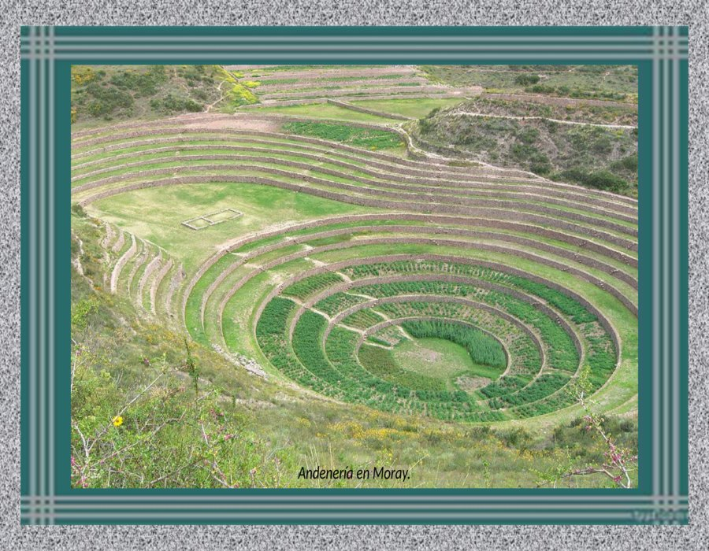

Slide 27
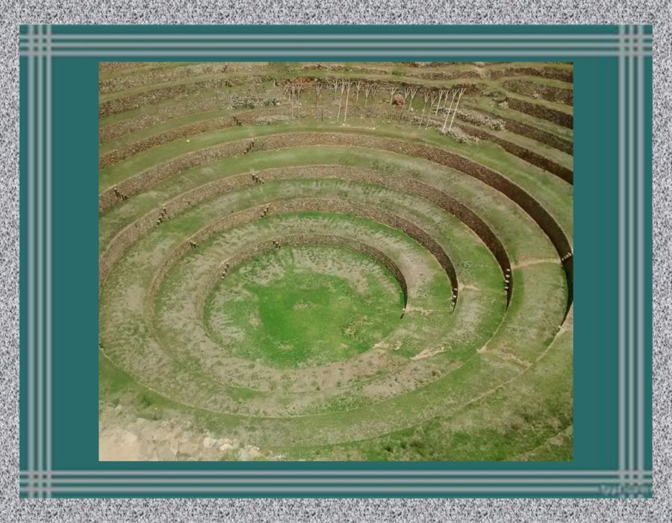

Slide 28
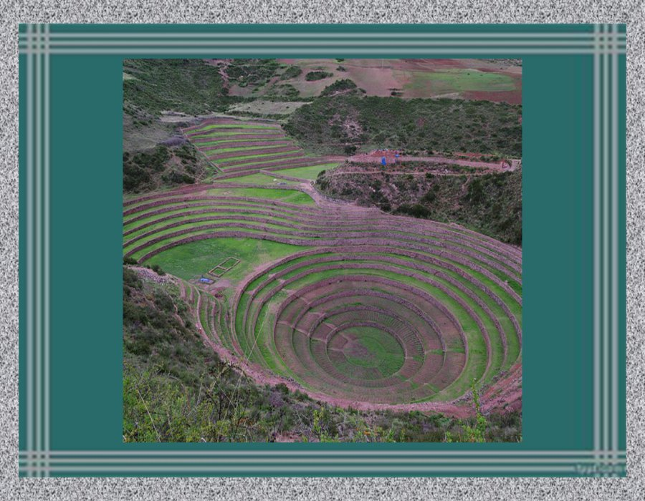

Slide 29
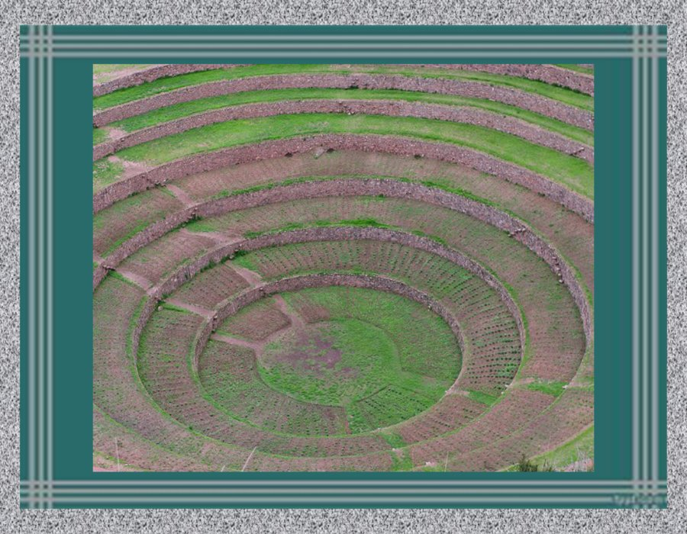

Slide 30
Terrazas en Isla del Sol, Lago Titicaca
Entre las más vistosas en Sudamérica, también se encuentran las terrazas de la Isla del Sol del lago Titicaca, construidas por los aimaras.

Slide 31
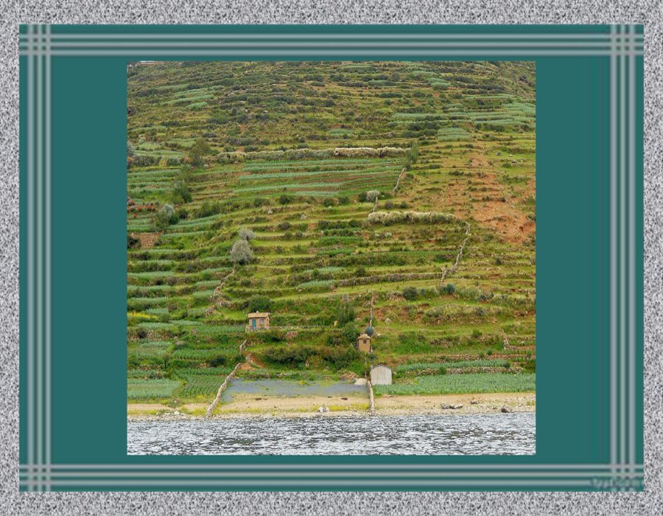

Slide 32
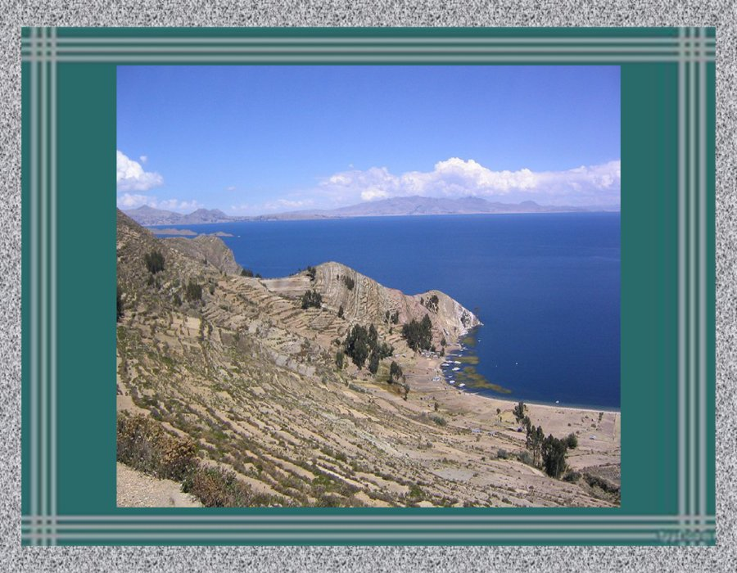

Slide 33
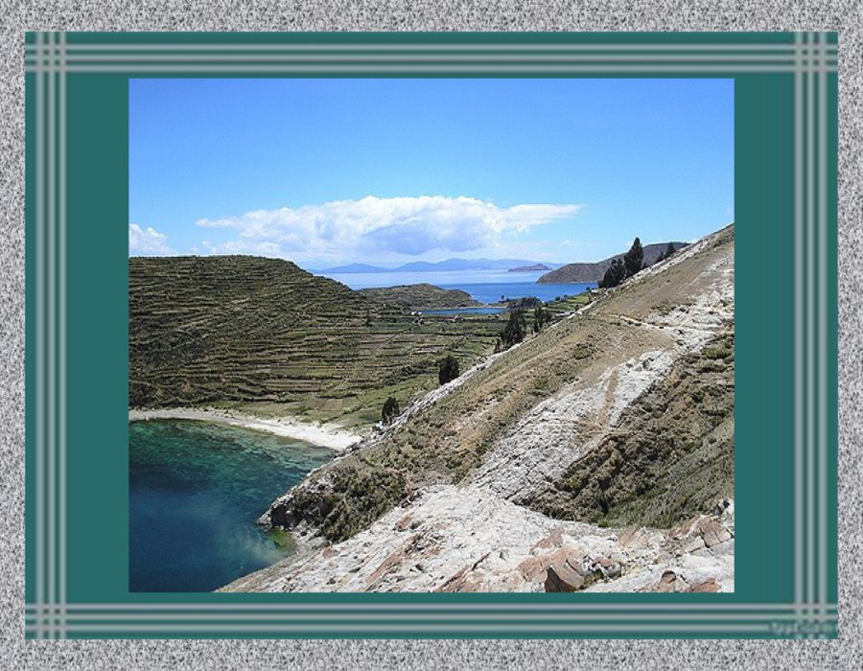

Slide 34
Terrazas de Longsheng (China)
Más terrazas de cultivo (de arroz) en China, a dos horas de Guilin se encuentran las terrazas de Longsheng brindan el espectáculo adicional del colorido por tonalidades según cada estación

Slide 35
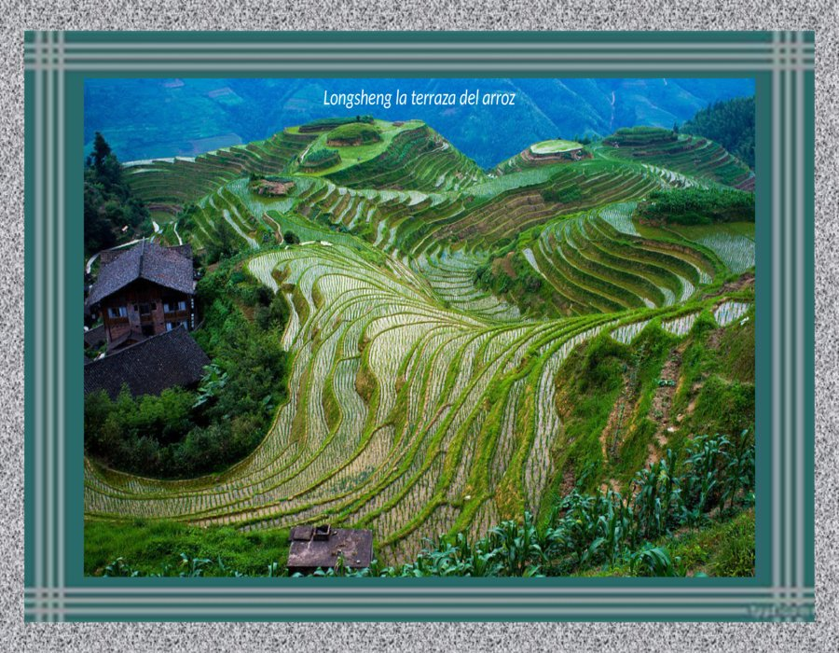

Slide 36
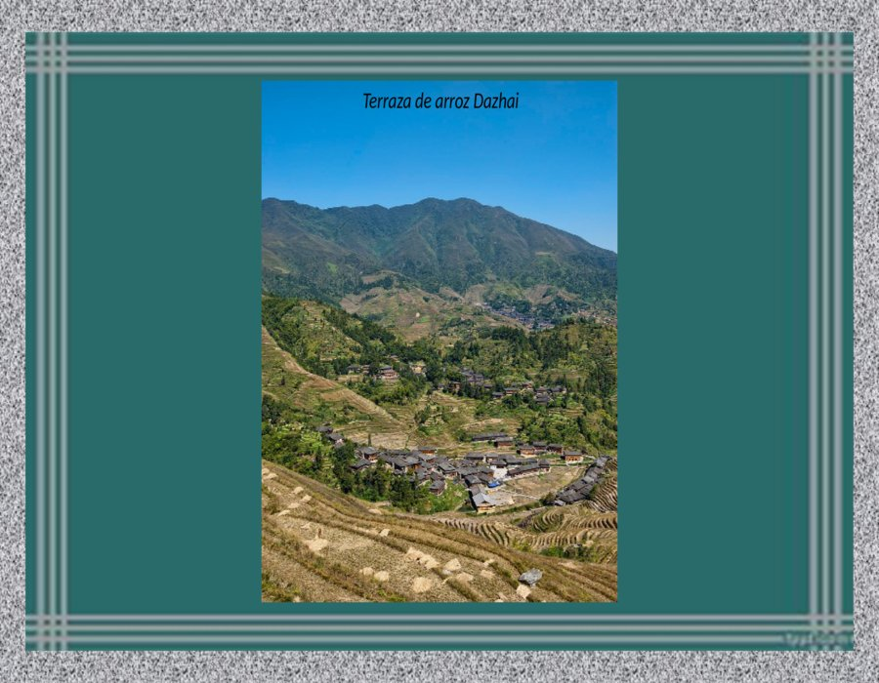

Slide 37
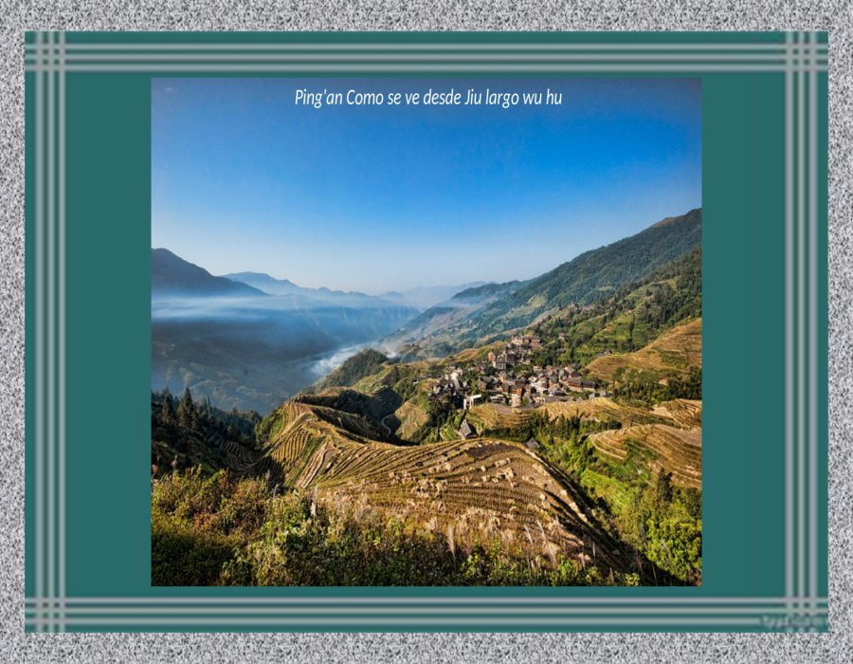

Slide 38
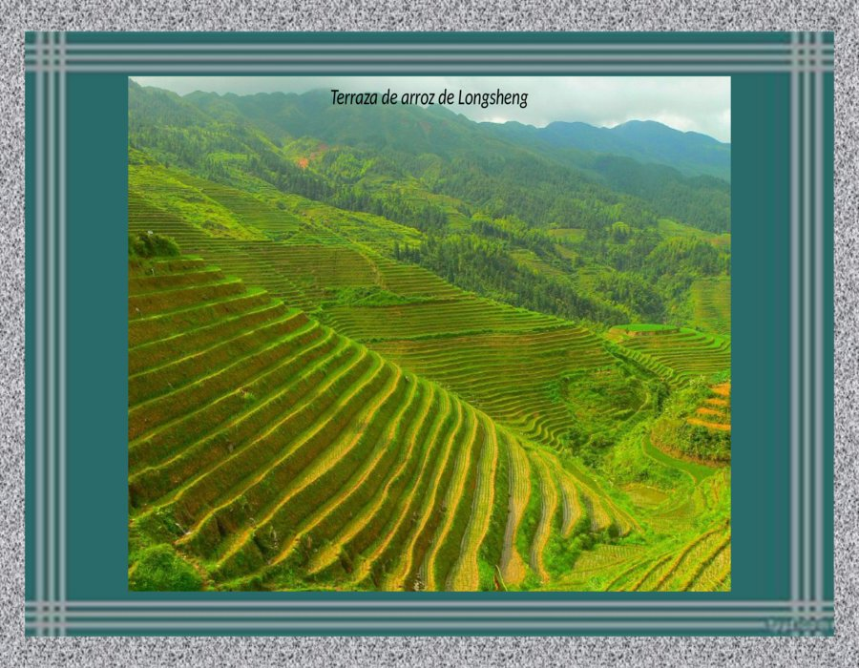

Slide 39
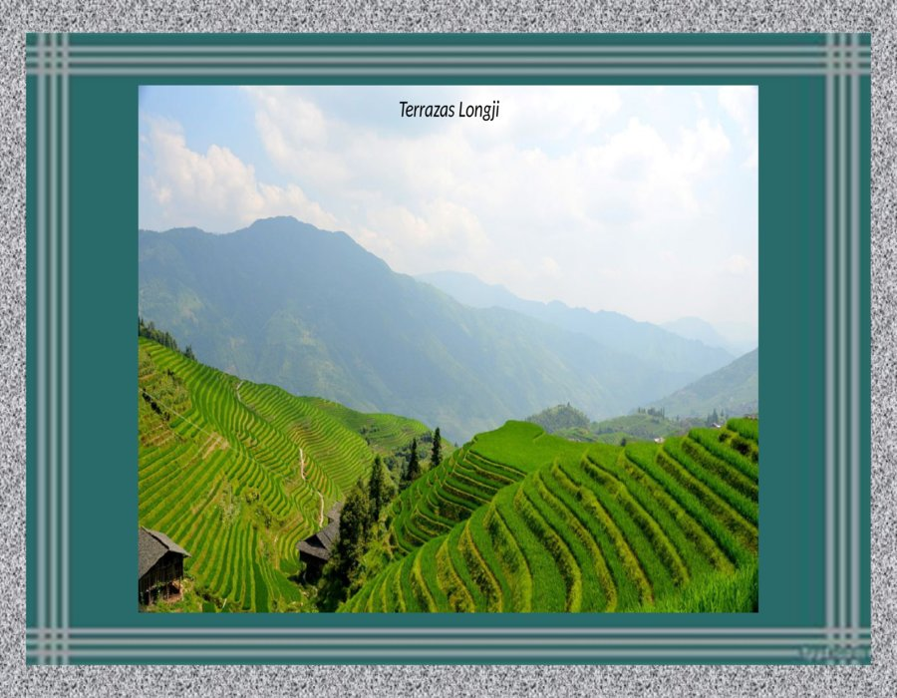

Slide 40
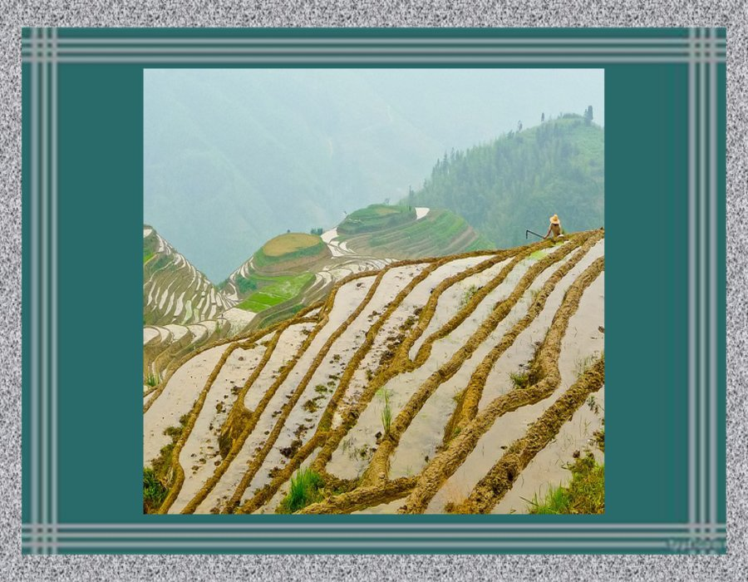

Slide 41
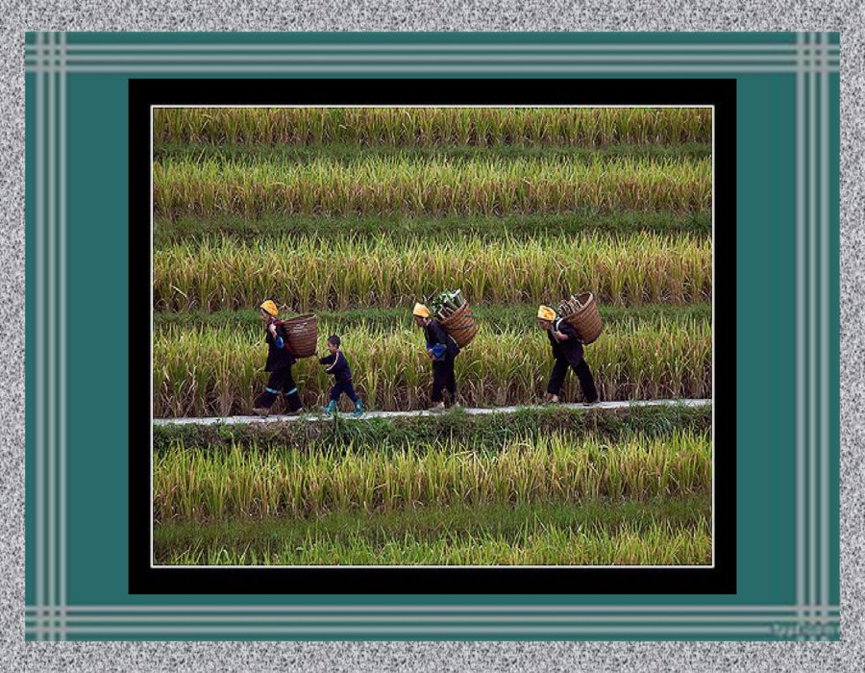

Slide 42
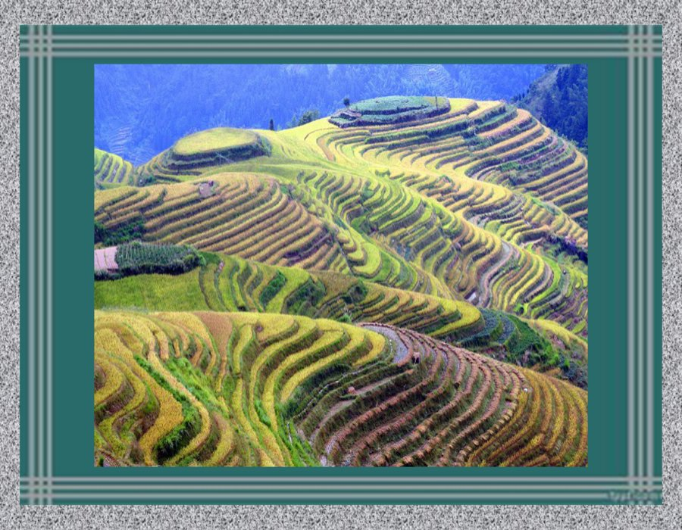

Slide 43
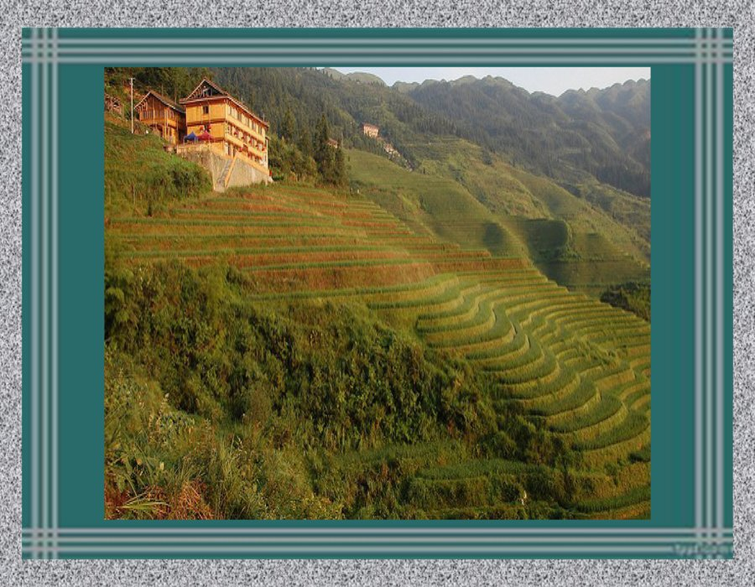

Slide 44
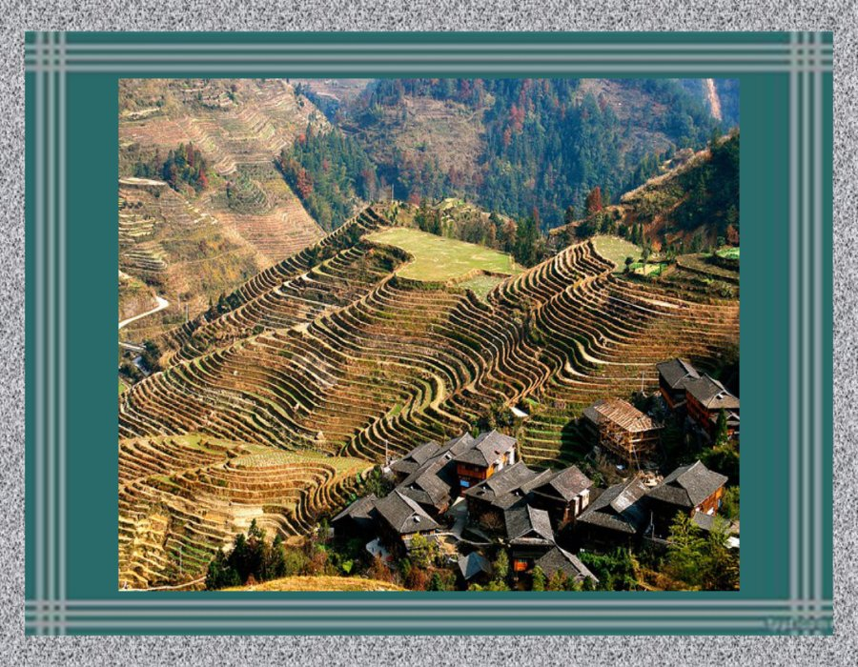

Slide 45
Terrazas de Sa Pa (Vietnam)
Alguna vez votados como los campos de terrazas más magníficos del mundo, los campos de Sa Pa en Vietnam no requieren más presentación para destacar su belleza

Slide 46
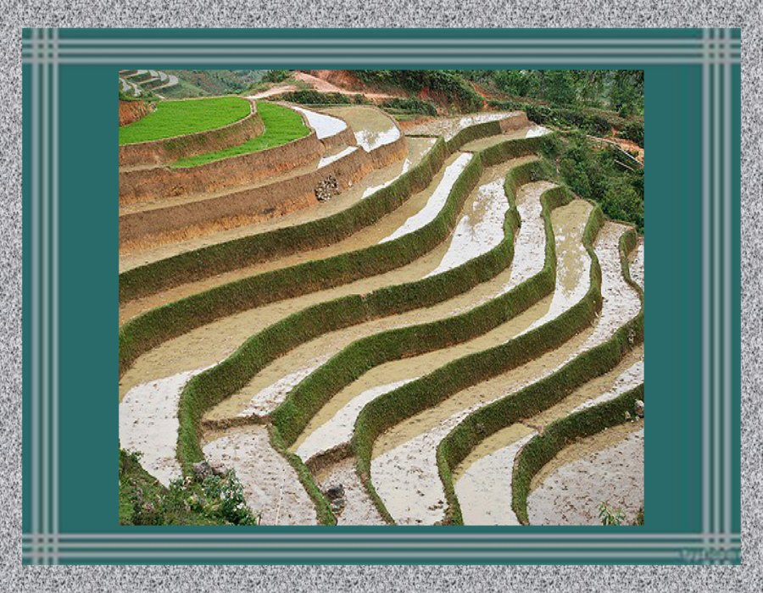

Slide 47
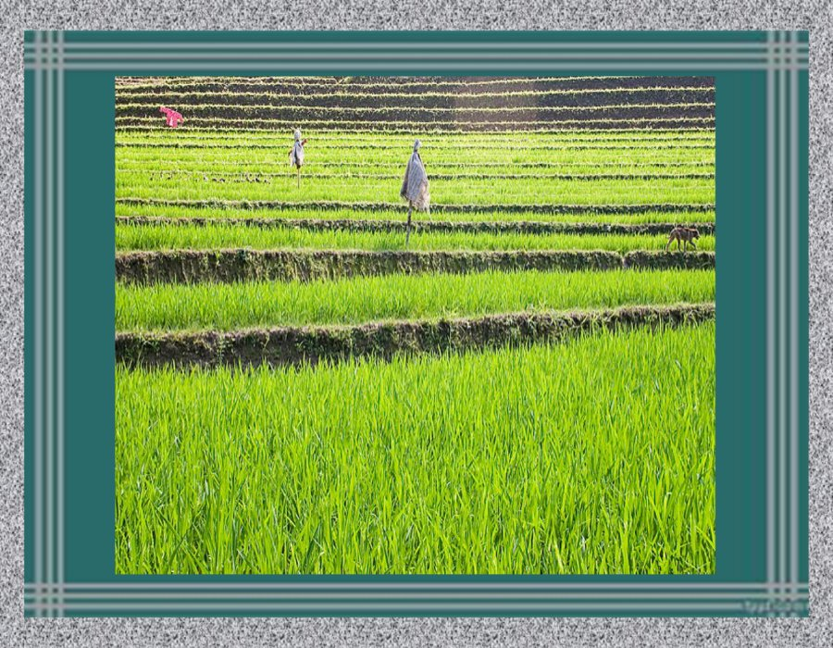

Slide 48
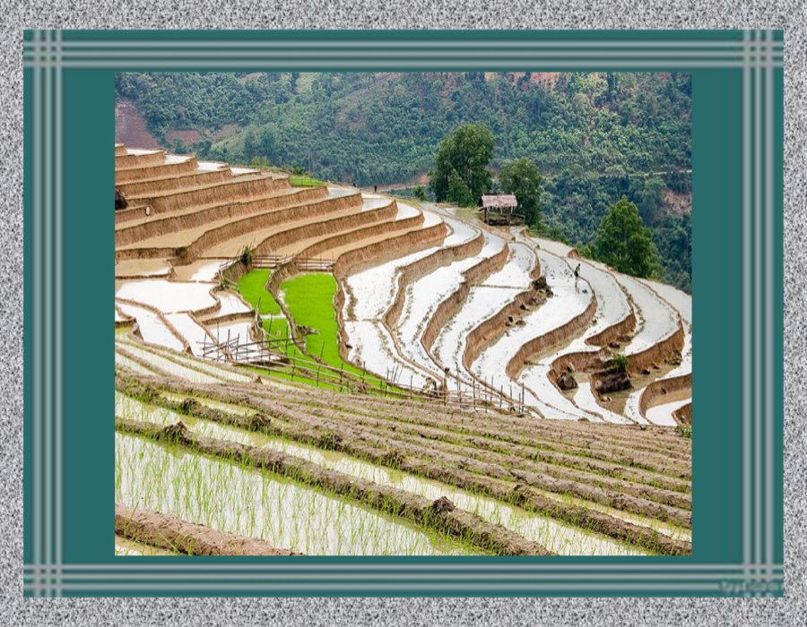

Slide 49
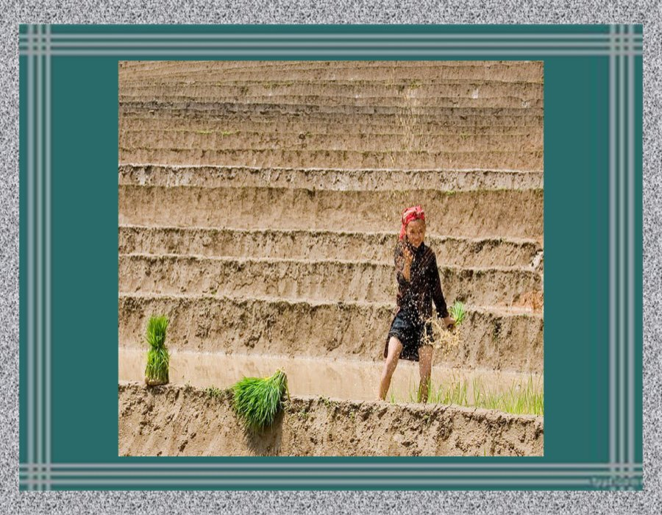

Slide 50
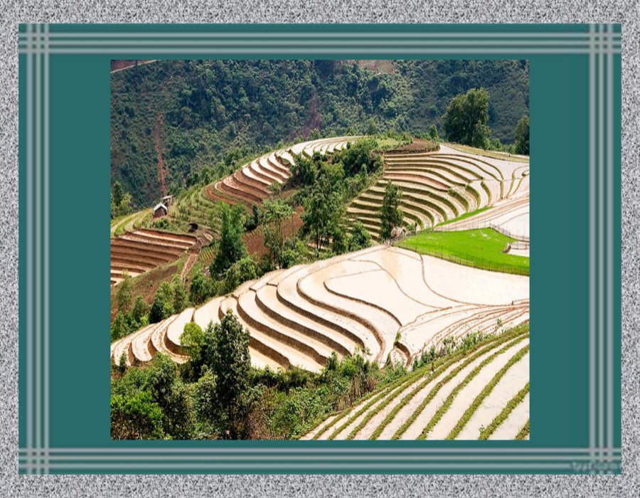

Slide 51
Las Salineras de Maras
Retornamos a Sudamérica, en la provincia de Urubamba, en Perú, una montaña se recorta en miles de terrazas blancas en declive que vistas desde lo alto, y según la luminosidad a cada hora del día, conforman texturas y tonalidades sorprendentes. Son las centenarias Salineras de Maras, sobre una ladera de la montaña Qaqawiñay en el Valle Sagrada de los Incas.

Slide 52
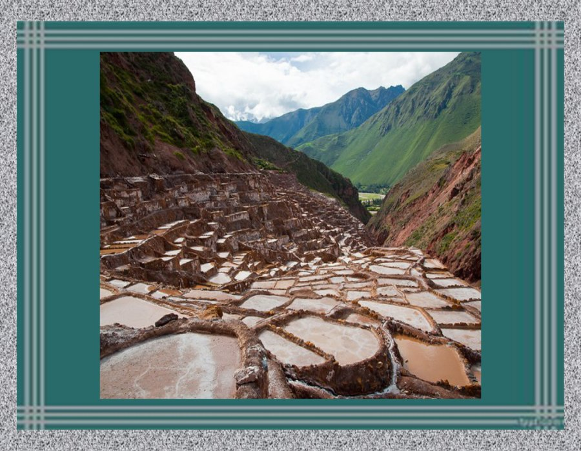

Slide 53
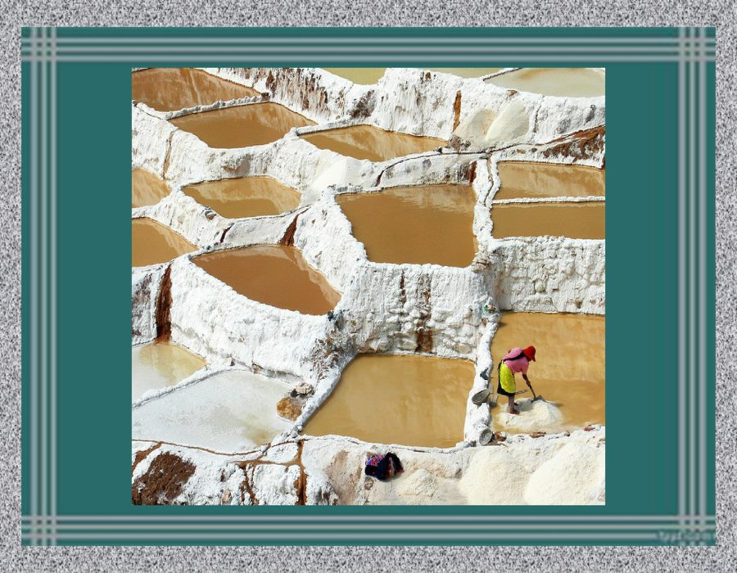

Slide 54
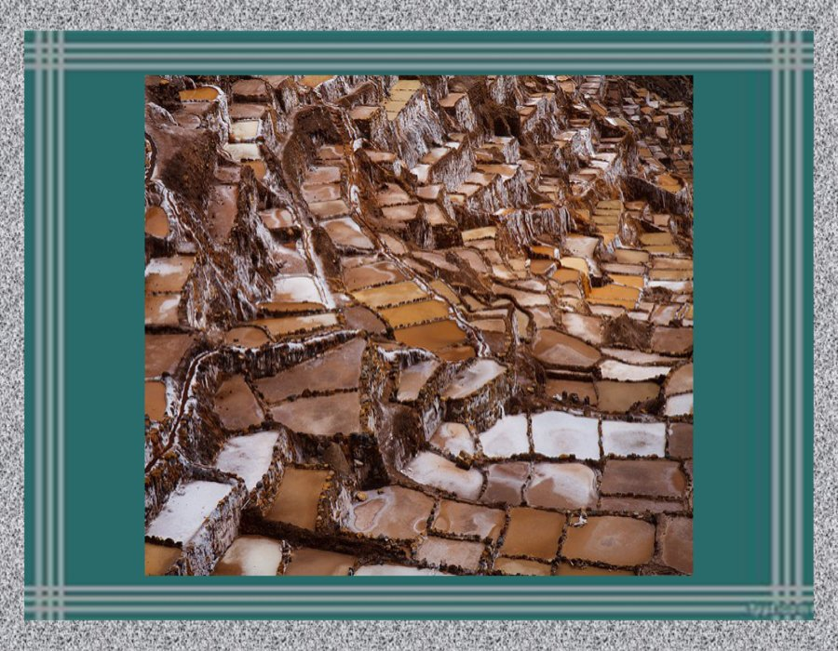

Slide 55
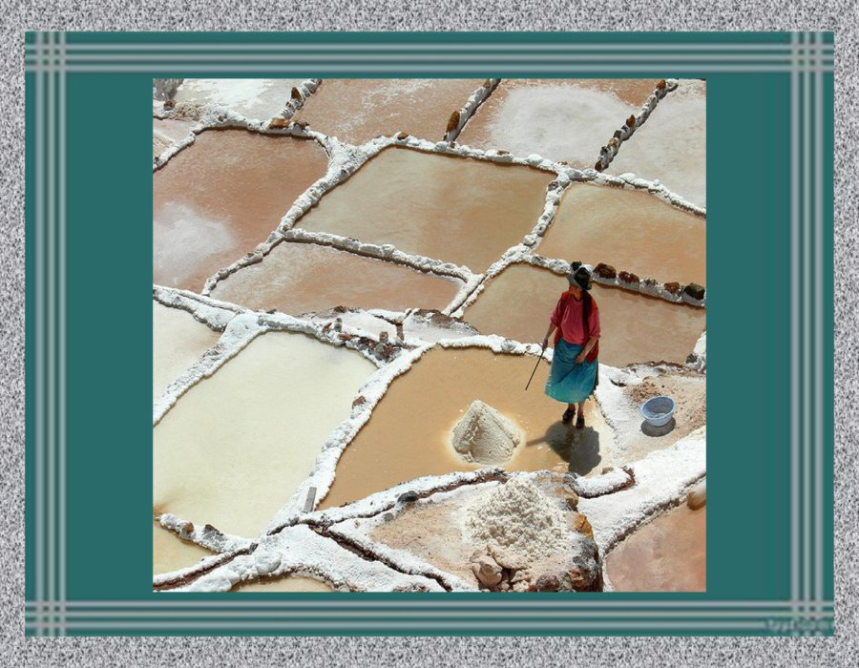

Slide 56
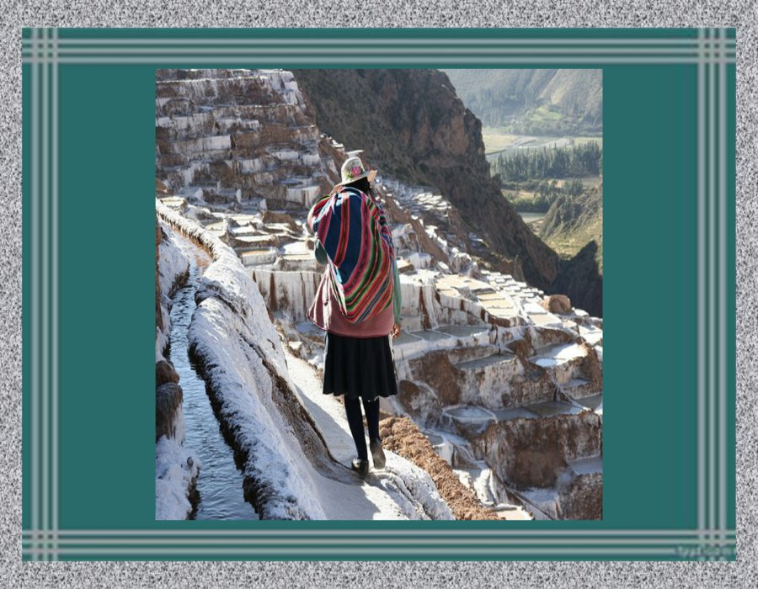

Slide 57
La cordillera tallada (Banaue, Filipinas)
A lo largo de cientos de años, en Filipinas, los pueblos nativos descendientes de los Batad se encargaron de tallar montañas para adaptarlas a sus necesidades para la producción agrícola. El resultado de la tarea realizada de un modo manual es una obra descomunal: un área de más de 10.000 kilómetros cuadrados de cordillera completamente tallada con terrazas de cultivo en sus laderas, en el área de Banaue (Banawe), un municipio de la provincia de Ifugao, en Filipinas..
A lo largo de cientos de años, en Filipinas, los pueblos nativos descendientes de los Batad se encargaron de tallar montañas para adaptarlas a sus necesidades para la producción agrícola. El resultado de la tarea realizada de un modo manual es una obra descomunal: un área de más de 10.000 kilómetros cuadrados de cordillera completamente tallada con terrazas de cultivo en sus laderas.
El sistema de terrazas en la montaña está situado mayormente en el área de Banaue (Banawe), un municipio de la provincia de Ifugao, en Filipinas. Las Terrazas están reconocidas como Patrimonio de la Humanidad por la UNESCO.
El sistema de terrazas en la montaña cuenta con un ingenioso sistema de riego a través de arroyos y manantiales naturales dispersados a través de canales.

Slide 58
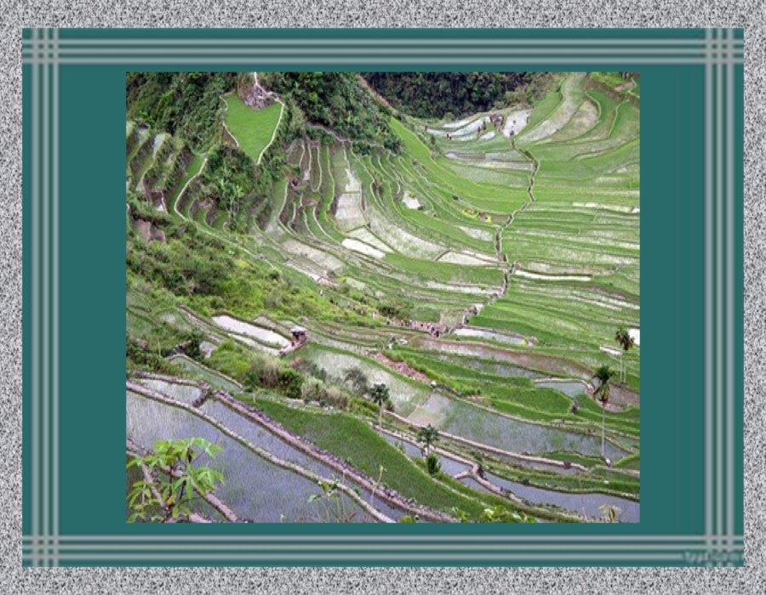

Slide 59
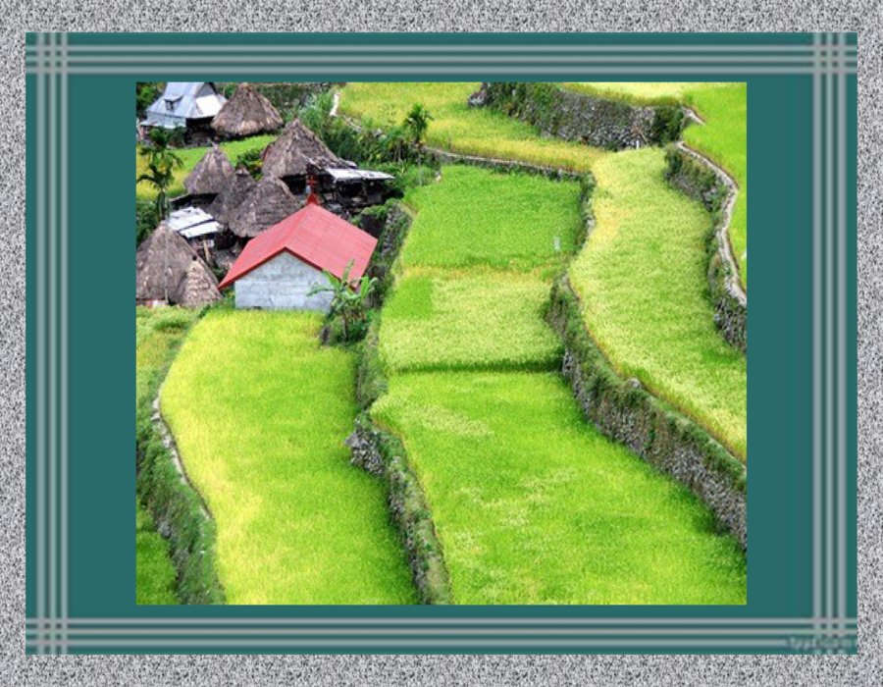

Slide 60


Slide 61


Slide 62


Slide 63


Slide 64


Slide 65


Slide 66


Slide 67


Slide 68


Slide 69


Slide 70







¿Te ha gustado?
Puedes ver más entrando
Aquí
Además puedes recibir powerpoints en tu correo electrónico suscribiéndote aquí:

